Slide 1
BOLOGNA E LA SUA FIERA
L’evoluzione del mercato fieristico:
dati, tendenze e strategie
Andrea Goldstein | Nomisma
Bologna, 14 maggio 2016

Slide 2
ESPOSIZIONI EUROPEE PER SETTORE INDUSTRIALE
Settore industriale | Superficie affittata |  | Numero di eventi
 | mq | % |  | %
Tempo libero, hobby, intrattenimento | 3 187 188 | 13% | 371 | 16%
Agricoltura, silvicoltura, pesca | 2 463 750 | 10% | 151 | 7%
Ingegneria, industriale, produzione, macchine, strumenti, hardware | 2 254 129 | 9% | 164 | 7%
Edilizia, infrastrutture | 2 215 935 | 9% | 166 | 7%
Generico | 1 941 017 | 8% | 140 | 6%
Prodotti alimentari e bevande | 1 726 595 | 7% | 203 | 9%
Tessile, abbigliamento, moda | 1 647 732 | 7% | 160 | 7%
Mobili, interior design | 1 428 895 | 6% | 84 | 4%
Premium, per la casa, regali, giocattoli | 1 339 821 | 5% | 114 | 5%
Trasporti, logistica, marittime | 1 274 650 | 5% | 67 | 3%
Automobili, motocicli | 1 228 902 | 5% | 75 | 3%
Servizi per le aziende, vendita al dettaglio | 635 818 | 3% | 118 | 5%
Informatica e telecomunicazioni | 615 254 | 2% | 66 | 3%
Salute, attrezzature mediche | 599 732 | 2% | 93 | 4%
Viaggi | 570 022 | 2% | 43 | 2%
Sicurezza, antincendio, difesa | 471 027 | 2% | 35 | 2%
Gioielli, orologi & accessori | 449 459 | 2% | 43 | 2%
Stampa, Imballaggio | 353 720 | 1% | 23 | 1%
Energia, Petrolio, Gas | 332 424 | 1% | 38 | 2%
Elettronica, Hardware | 324 099 | 1% | 26 | 1%
Istruzione | 294 019 | 1% | 100 | 4%
Bellezza, cosmetici | 269 414 | 1% | 35 | 2%
Protezione ambientale | 264 243 | 1% | 46 | 2%
Immobiliare | 146 560 | meno di 1% | 36 | 2%
Chimica | 123 154 | meno di 1% | 21 | 1%
Aviazione, aerospazio | 73 065 | meno di 1% | 5 | meno di 1%
Ottica | 61 950 | meno di 1% | 5 | meno di 1%
Fonte: UFI – The Global Association of the Exhibition Industry, Euro Fair Statistics 2014

Slide 3
PRINCIPALI QUARTIERI FIERISTICI
 | Quartieri fieristici
Austria | 7
Belgium | 9
Bulgaria | 1
Croatia | 1
Czech Republic | 2
Finland | 7
France | 82
Germany | 31
Hungary | 2
Italy | 32
Luxembourg | 1
Montenegro | 1
Netherlands | 6
Poland | 16
Portugal | 2
Romania | 2
Russia | 11
Slovenia | 1
Spain | 15
Sweden | 5
Switzerland | 4
Turkey | 43
Ukraine | 2
TOTALE | 283
ITA: 11,3% su totale
GER: 11% su totale
FRA: 29% su totale
Fonte: UFI – The Global Association of the Exhibition Industry, Euro Fair Statistics 2014

Slide 4
PRINCIPALI FIERE ED ESPOSIZIONI
 | Fiere ed esposizioni
Austria | 25
Belgium | 44
Bulgaria | 5
Croatia | 3
Czech Republic | 48
Finland | 69
France | 536
Germany | 210
Hungary | 15
Italy | 179
Luxembourg | 5
Montenegro | 1
Netherlands | 62
Poland | 212
Portugal | 27
Romania | 10
Russia | 78
Slovenia | 1
Spain | 240
Sweden | 42
Switzerland | 81
Turkey | 407
Ukraine | 21
TOTALE | 2.321
ITA: 7,7% su totale
GER: 9% su totale
FRA: 23,1% su totale
Fonte: UFI – The Global Association of the Exhibition Industry, Euro Fair Statistics 2014

Slide 5
RAPPORTO TRA ESPOSIZIONI E QUARTIERI FIERISTICI
 | Esposizioni/quartieri fieristici
Austria | 3,6
Belgium | 4,9
Bulgaria | 5,0
Croatia | 3,0
Czech Republic | 24,0
Finland | 9,9
France | 6,5
Germany | 6,8
Hungary | 7,5
Italy | 5,6
Luxembourg | 5,0
Montenegro | 1,0
Netherlands | 10,3
Poland | 13,3
Portugal | 13,5
Romania | 5,0
Russia | 7,1
Slovenia | 1,0
Spain | 16,0
Sweden | 8,4
Switzerland | 20,3
Turkey | 9,5
Ukraine | 10,5

Slide 6
GRADUATORIA ESPOSIZIONI PER QUARTIERE FIERISTICO – ANNO 2014
 |  | NUMERO ESPOSIZIONI |  |  |  |  |  | Numero medio
Classifica | Quartiere fieristico | 2009 | 2010 | 2011 | 2012 | 2013 | 2014
1 | Parigi (F) | 170 | 158 | 167 | 209 | 137 | 142 | 164
2 | Milano | 63 | 61 | 61 | 41 | 52 | 48 | 54
3 | Emilia-Romagna totale | 43 | 40 | 34 | 41 | 35 | 46 | 40
4 | Stoccarda (G) | 27 | 28 | 25 | 34 | 24 | 34 | 29
5 | Lione (F) | 17 | 19 | 27 | 25 | 35 | 29 | 25
6 | Dusseldorf (G) | 18 | 23 | 23 | 26 | 17 | 22 | 22
7 | Hannover (G) | 24 | 21 | 25 | 21 | 22 | 19 | 22
8 | Bologna | 17 | 17 | 14 | 15 | 15 | 18 | 16
9 | Verona | 17 | 11 | 9 | 11 | 9 | 5 | 10
10 | Marsiglia (F) | 8 | 7 | 10 | 9 | 5 | 5 | 7
Fonte: UFI – The Global Association of the Exhibition Industry, Euro Fair Statistics (diverse annualità)

Slide 7
NUMERO DI ESPOSIZIONI NEI QUARTIERI FIERISTICI DI EMILIA-ROMAGNA, MILANO E VERONA
Totale Italia: 179
Milano e l’Emilia-Romagna valgono da sole il 52% dell’intera offerta espositiva nazionale.
* Non conteggiate le fiere che si ripetono due o più volte l’anno
Fonte: UFI – The Global Association of the Exhibition Industry, Euro Fair Statistics (diverse annualità)

Slide 8
NUMERO DI ESPOSIZIONI NEI PRINCIPALI QUARTIERI FIERISTICI: ITALIA, FRANCIA, GERMANIA (MILANO = 100)
Parigi ha una grande parcellizzazione di esposizioni. L’Emilia-Romagna potrebbe competere con Milano nell’offerta fieristica.
Fonte: UFI – The Global Association of the Exhibition Industry, Euro Fair Statistics (diverse annualità)

Slide 9
NUMERO DI VISITATORI DEI PRINCIPALI QUARTIERI FIERISTICI: ITALIA, FRANCIA, GERMANIA
Fonte: UFI – The Global Association of the Exhibition Industry, Euro Fair Statistics (diverse annualità)

Slide 10
NUMERO DI VISITATORI DEI QUARTIERI FIERISTICI DI EMILIA-ROMAGNA, MILANO E VERONA
Fonte: UFI – The Global Association of the Exhibition Industry, Euro Fair Statistics (diverse annualità)

Slide 11
NUMERO DI VISITATORI DEI PRINCIPALI QUARTIERI FIERISTICI: ITALIA, FRANCIA, GERMANIA (MILANO = 100)
Milano ha un ruolo di assoluto primo piano.
L’Emilia-Romagna in totale si posiziona al quarto posto,
Bologna da sola è in linea con i principali quartieri fieristici tedeschi.
Fonte: UFI – The Global Association of the Exhibition Industry, Euro Fair Statistics (diverse annualità)

Slide 12
PRINCIPALI QUARTIERI FIERISTICI - NUMERO DI VISITATORI PER ESPOSIZIONE (ANNO 2014)
Quartiere fieristico | N. ESPOSIZIONI | N. VISITATORI | N. VISITATORI PER ESPOSIZIONE
Verona | 5 | 782.000 | 156.400
Hannover (G) | 19 | 2.913.000 | 153.316
Milano | 48 | 4.647.000 | 96.813
Bologna | 18 | 1.193.000 | 66.278
Marsiglia (F) | 5 | 327000 | 65.400
Dusseldorf (G) | 22 | 1.315.000 | 59.773
Emilia-Romagna totale | 46 | 2.127.000 | 46.239
Parigi (F) | 142 | 5.883.000 | 41.430
Stoccarda (G) | 34 | 1.230.000 | 36.176
Lione (F) | 29 | 732000 | 25.241
Fonte: UFI – The Global Association of the Exhibition Industry, Euro Fair Statistics

Slide 13
EVOLUZIONE DEI CONTI ECONOMICI DEI QUARTIERI FIERISTICI EMILIANI, MILANO E VERONA
* Verona: presente soltanto annualità 2014

Slide 14
EVOLUZIONE DEI CONTI ECONOMICI DEI QUARTIERI FIERISTICI EMILIANI, MILANO E VERONA
Comune a tutti il picco negativo del 2009 (crisi).
Dopo ripresa, forte ricaduta di Milano, che tocca il segno negativo nel 2014.
Complessiva stabilità di Bologna dal 2010.
* Verona: presente soltanto annualità 2014

Slide 15
EVOLUZIONE DEI CONTI ECONOMICI DEI QUARTIERI FIERISTICI EMILIANI, MILANO E VERONA
* Verona: presente soltanto annualità 2014

Slide 16
EVOLUZIONE DEI CONTI ECONOMICI DEI QUARTIERI FIERISTICI EMILIANI, MILANO E VERONA
* Verona: presente soltanto annualità 2014

Slide 17
COMPARAZIONE CONTI ECONOMICI DEL QUARTIERE FIERISTICO DI MILANO CON EMILIA-ROMAGNA E VERONA (MILANO = 100)
* Verona: presente soltanto annualità 2014

Slide 18
PRIORITÀ STRATEGICHE DEGLI OPERATORI FIERISTICI RIFERITE ALLA CATEGORIA DI ATTIVITÀ - RISULTATI PER ZONA GEOGRAFICA (ANNO 2015)
Sviluppa nuove attività
fuori dal settore fieristico
Sviluppa nuove attività
ma dello stesso settore
Resta nello stesso settore
MONDO
14%
29%
27%
30%
Entrambi gli sviluppi
America
7%
19%
28%
46%
Asia/Pacifico
14%
31%
24%
31%
Europa
13%
33%
32%
22%
Medio Oriente
& Africa
25%
34%
18%
23%
Fonte: UFI – The Global Association of the Exhibition Industry, Global Exhibition Barometer 16° Edition, 2016

Slide 19
PRIORITÀ STRATEGICHE RIFERITE ALLA CATEGORIA DI ATTIVITÀ E ALLA ZONA GEOGRAFICA - 2015
Sviluppa nuove attività
ma dello stesso settore
Sviluppa nuove attività
fuori dal settore fieristico
Resta nello stesso settore
ITALIA
30% | 40% | 20% | 10%
Entrambi gli sviluppi
Sviluppa nuove attività
ma dello stesso settore
Sviluppa nuove attività
fuori dal settore fieristico
Resta nello stesso settore
GERMANIA
0
% 50% | 20% | 30%
Entrambi gli sviluppi
Fonte: UFI – The Global Association of the Exhibition Industry, Global Exhibition Barometer 16° Edition, 2016

Slide 20
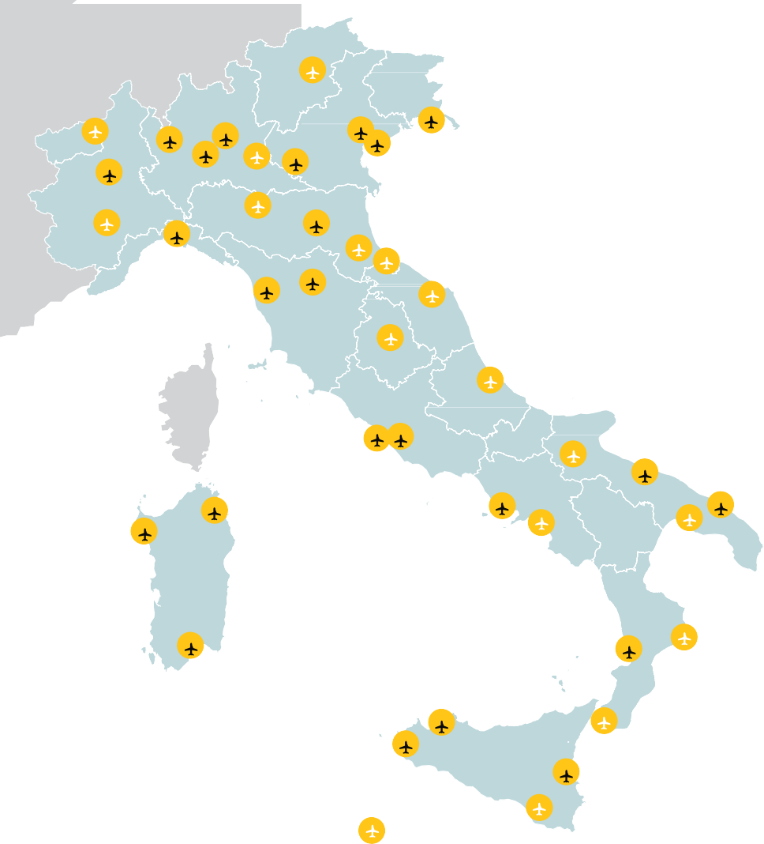
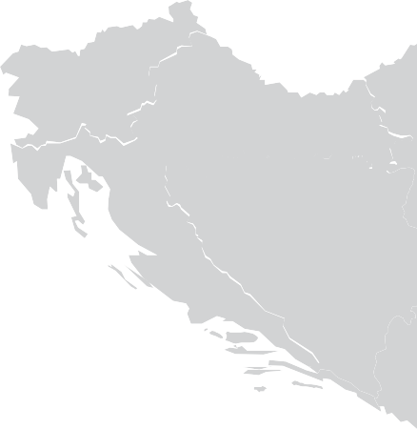
LA RETE AEROPORTUALE NAZIONALE
Berlin o
A U S T R I A
Aeroporto Principale Aeroporto di Servizio
S V I Z Z E R A
BOLZANO
BZO
AOSTA
AOT
S L O V E N I A
MPX
BERGAMO
BGY
TREVISO
TSF
TRS
Kiev
C R O A Z I A
TORINO
TRN
LIN
BRESCIA
VBS
VERONA
VRN
VCE
TRIESTE
Lisbon a
MILANO
VENEZIA
CUNEO
CUF
PARMA
PMF
BOLOGNA
BLQ
B O S N I A -
GOA
FORLI’
FRL
E R Z E G O V I N A
N C I A
ALL
GENOVA
PISA
PSA
FIRENZE
FLR
RMI
ALBENGA _{M a r}
RIMINI
ANCONA
AOI
L i g u r e
SAY
PERUGIA
PEG
SIENA
M a r
A d r i a t i c o
EBA
GRS
PESCARA
PSR
ELBA
GROSSETO
VITERBO
C O R S I C A
ROMA
FCO CIA
FOGGIA
FOG
BARI
BRI
OLBIA
OLB
NAPOLI / CAPODICHINO ^{NAP}
BRINDISI
BDS
ALGHERO
AHO
QSR
TAR
M a r
M a r
T i r r e n o
SALERNO
TARANTO
d i
TTB
M a r
S a r d e g n a
TORTOLI’
CROTONE
CRV
CAG
LAMEZIA TERME
SUF
CAGLIARI
REGGIO CALABRIA
REG
I o n i o
M a r
TRAPANI
TPS
PALERMO
PMO
M e d i t e r
r a n e o
CATANIA
CTA
PANTELLERIA
PNL
COMISO
CIY
Fonte: Ente Nazionale per l’Aviazione Civile, Piano nazionale degli aeroporti, 2012
T U N I S I A
LAMPEDUSA
LMP

